Slide 1
일본의 보육원
일본어 일본학과
이윤지
22101575

Slide 2
보육원
부모가 가정에서 충분히 아이를 보육 할 수 없는 경우에 가정을 대신하여 아이를 보육
0-5 세 유아 및 어린이 보육
아동 복지법에 따라 자리 잡은 「아동복지시설」
부모와 가정에 필요한 조언과 지원

Slide 3
인증 보육원
하루13시간 이상 운영
역 앞 설치 A타입
도와 구의 보조
소규모 가정적 보육 B타입
0세부터 입학 가능
보육료 상한액 월 7만-8만엔

Slide 4
인가 보육원
국가가 지정한
설치기준 충족
지자체 거주,통근,재학중인 사람만 이용 가능
지자체의 많은 보조
순번 대기시에는
거주자 우선
도부현지사에게
인가받은 시설
보육료 저렴

Slide 5
인가 외 보육원
국가의 인가를
받지 못한 시설
대학의 학생전용 보육시설
기관의 보조가 있는 경우
보육료 저렴
기업,관청의 직원 전용
보육시설
공적보조가 없는 독립시설의 경우 10-15만엔의 보육료
베이비 호텔, 심야 보육시설

Slide 6
보육원 이용 조건
한달에 30시간 이상 근무(회사,자영업 등)
출산 전 후
질병,부상,심신결함
구직활동중인 부모

Slide 7
보육원 신청
부모의 재직 증명서
주민표등 신분증
소득 증명 서류
추천서

Slide 8
좋은 보육원 고르기
보육원 시설 견학
보육 교사의 풍부한 경험
많은 놀이시설과
넓은 운동장
재해대비 피난 구
및 피난계단의 유무

Slide 9
보육사가 일하기 좋은 직장
동료와 좋은 관계
동료와 좋은 관계
충분한 휴식과 유급
정기적인 월급의
검토 및 확인
능력과 방향에 부합
정기적인 월급의
검토 및 확인

Slide 10
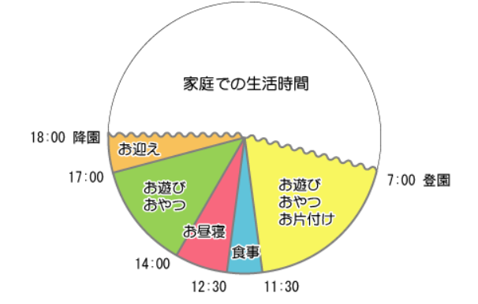
보육원의 하루
7:00 등원
7:00~11:30 오전보육,간식,정리
11:30~12:30 점심식사
12:30~14:00 낮잠시간
14:00~17:00 오후보육, 간식
17:00~18:00 하원

Slide 11
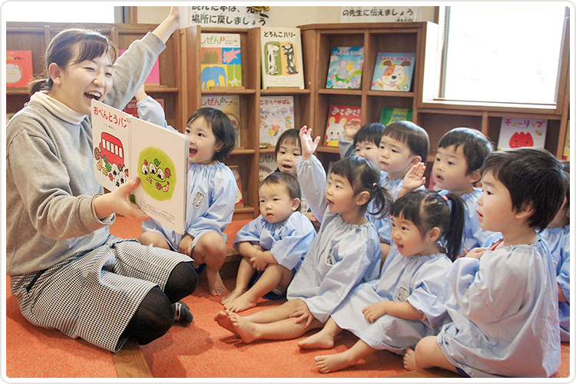
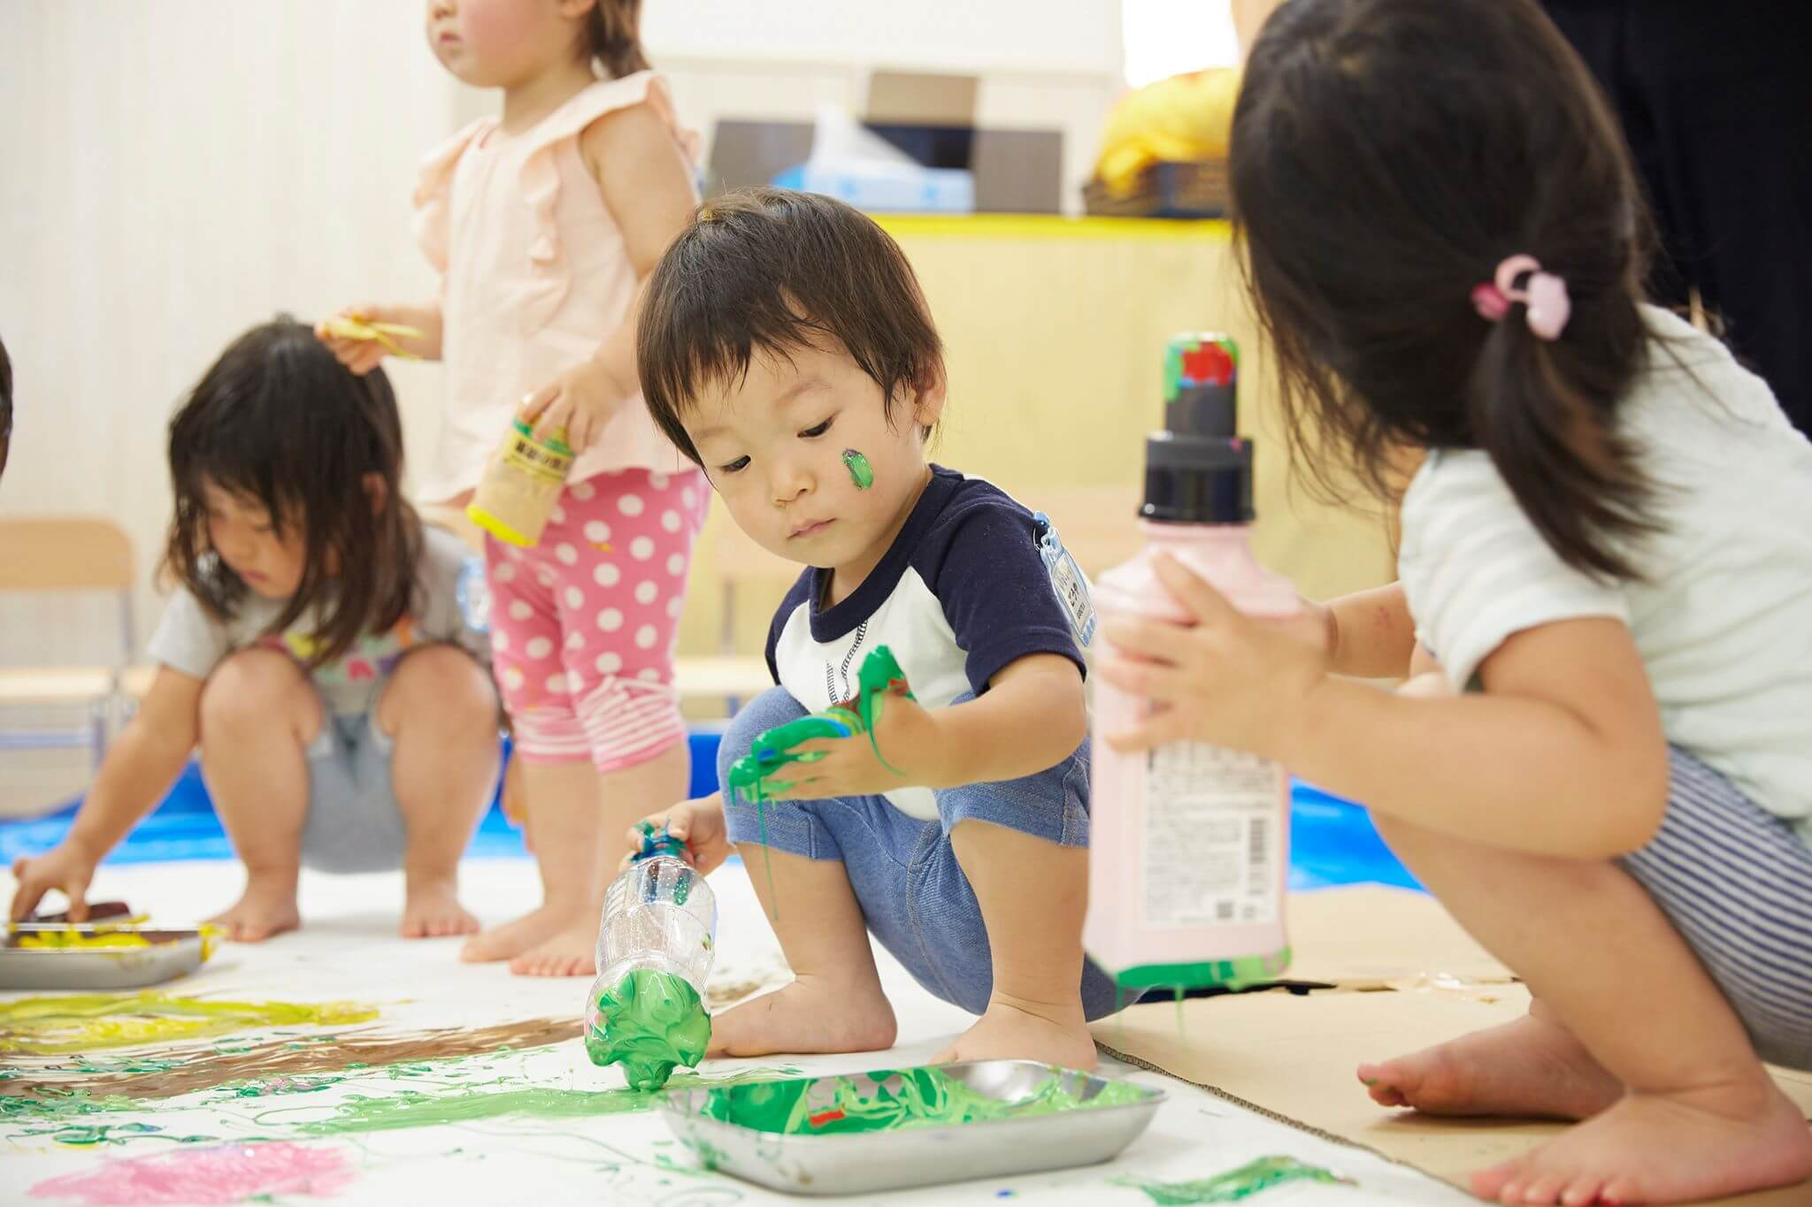
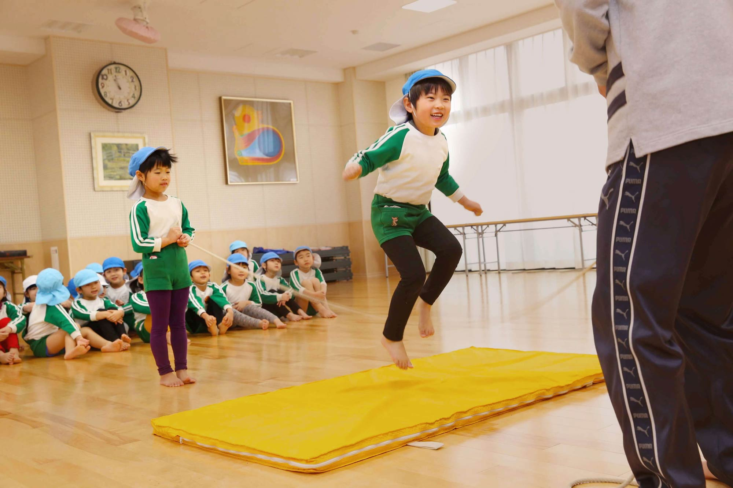
보육원의 하루

Slide 12
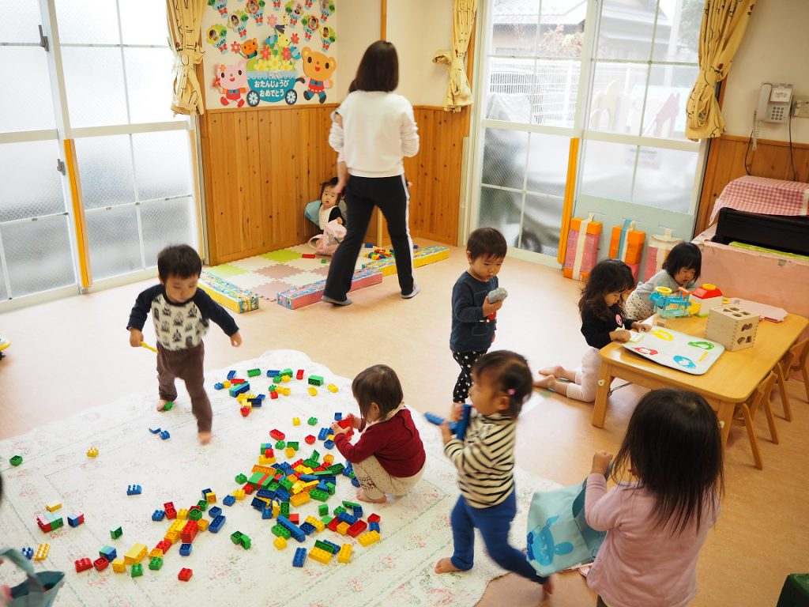
보육원의 하루

Slide 13
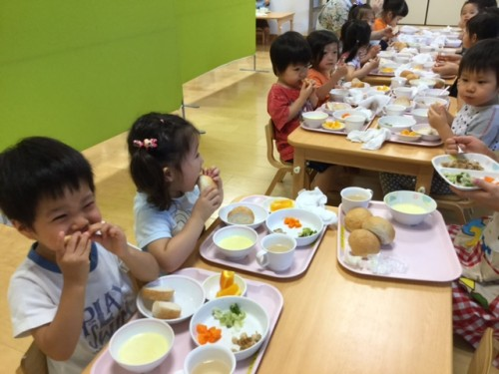
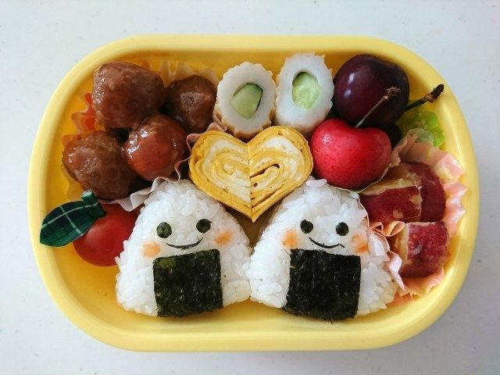
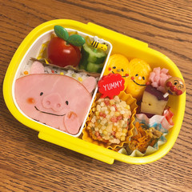
보육원의 하루

Slide 14
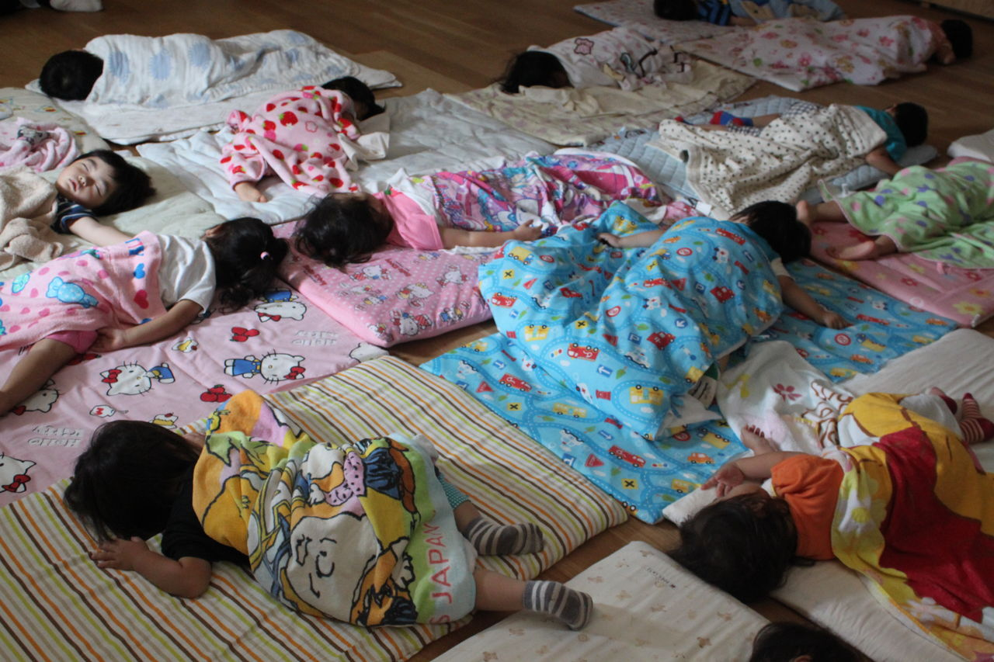
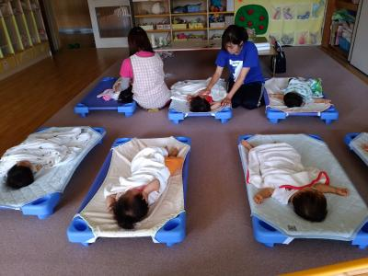
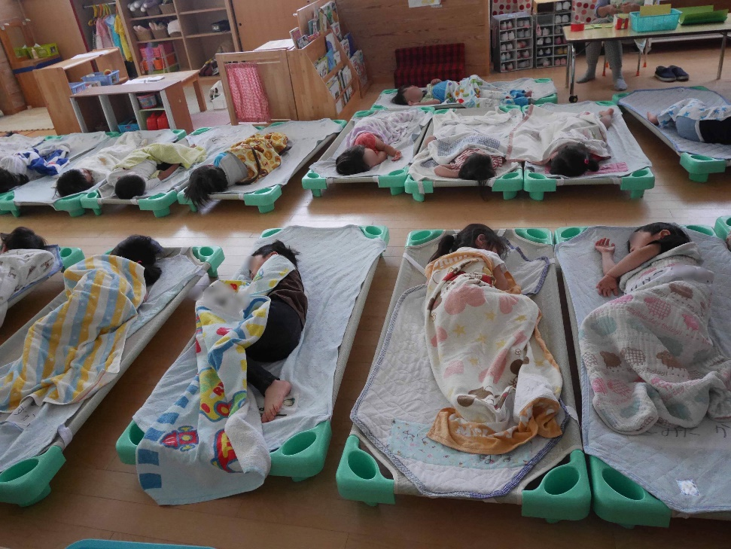
보육원의 하루

Slide 15
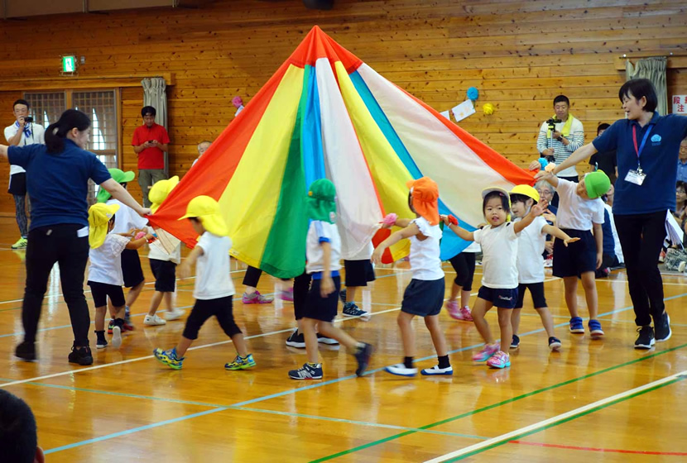
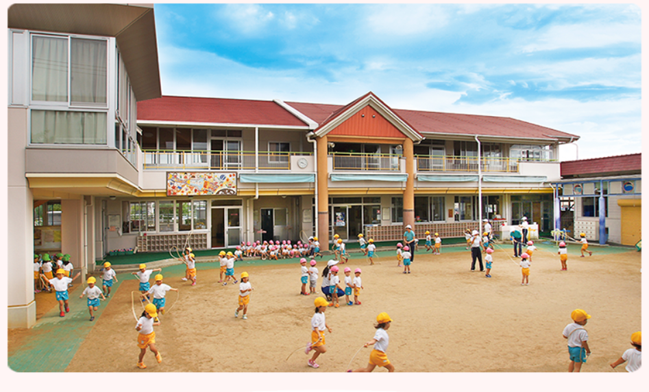
운동회

Slide 16
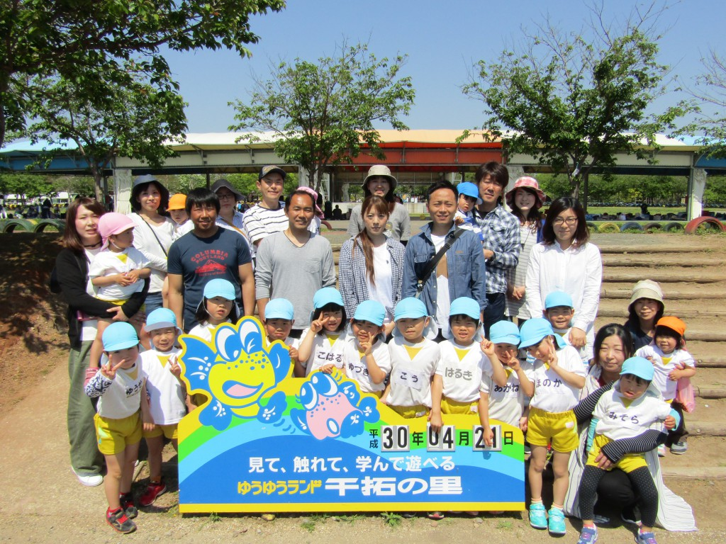
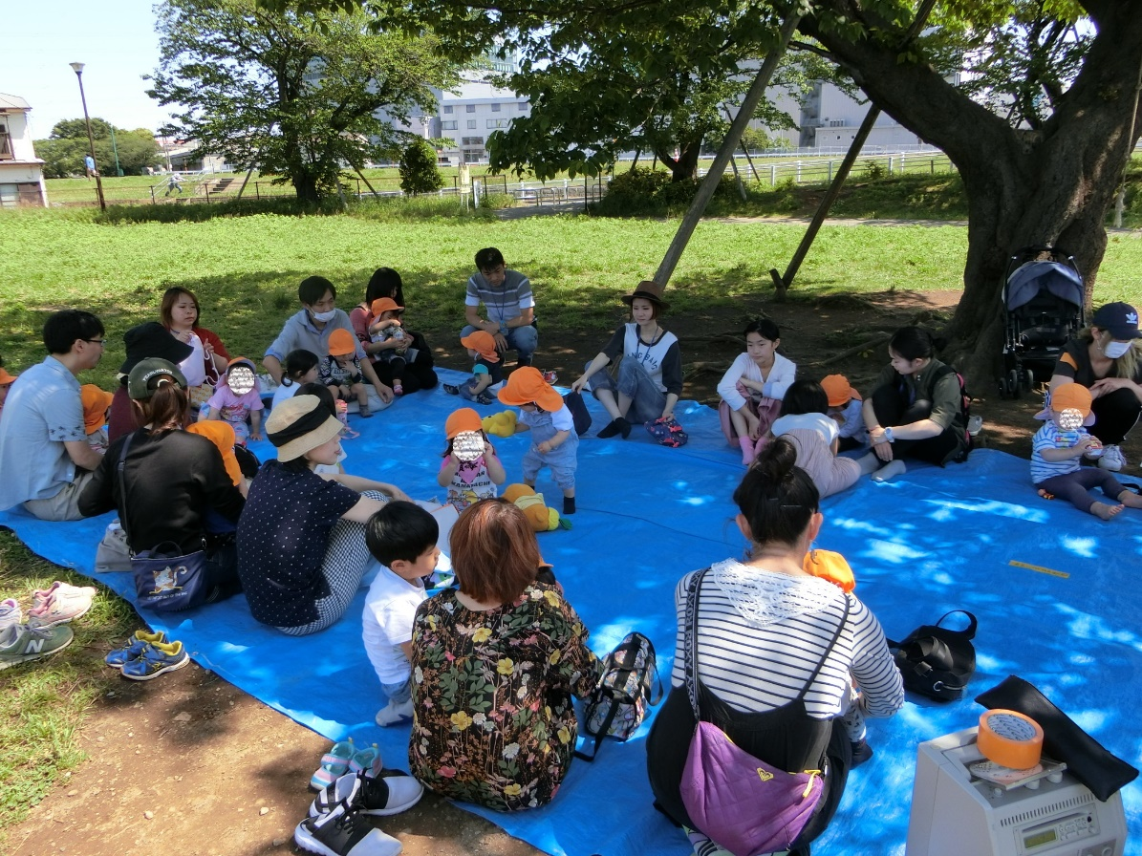
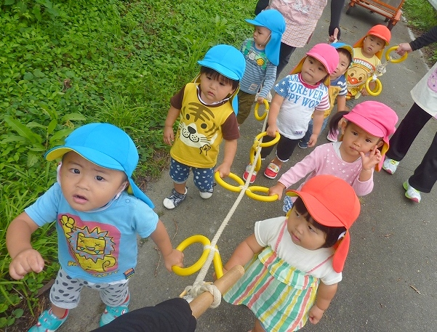
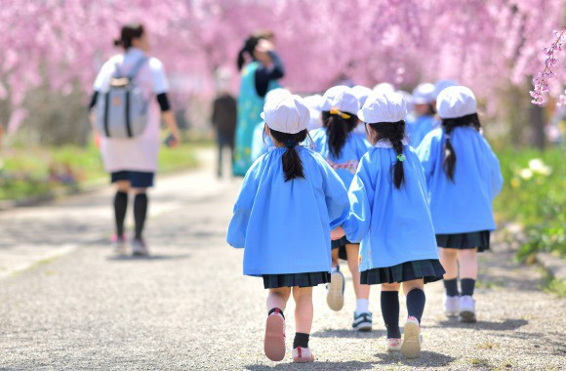
소풍

Slide 17
보육원과 유치원의 차이점

Slide 18
보육원
유치원
후생 노동성 관할 시설
문부과학성 관할 학교
하루 8시간 연장 보육
1일 4시간 수업
년간 최소 39주간 교육
만1세 미만 유아~
만3세~
여름방학&겨울방학
장기간 휴업

Slide 20
감사합니다

